Slide 1
Bronxoektaziya
Professor Saday Ağalar oğlu Əliyev
ATU, I cərrahi xəstəliklər kafedrası

Slide 2
Tərifi
Bronxoektaziya bronxun genişlənməsinə deyilir.
Bronxun genişlənməsi ilə yanaşı təkrarlanan infeksiya varsa, bronxoektaziya xəstəliyi adlanır.

Slide 3
Təsnifatı
Səbəbinə görə | Anadangəlmə Qazanılma
Formasına görə | Torbaşəkilli Silindrşəkilli Qarışıq
Yerinə görə | Lokal Diffuz
Gedişinə görə | Həqiqi – səbəb aradan qaldırıldıqdan sonra düzəlmir. Yalançı – səbəb aradan qaldırıldıqdan sonra düzəlir

Slide 4
Etiologiyası
Bronx divarının anadangəlmə və qazanılma xarakterli elastik xüsusiyyətinin dəyişilməsi
Bronx mənfəzinin şişlə, irin tıxacı ilə, yad cisimlə və ya selikli qişanın ödemi nəticəsində obturasiyası.
Bronxdaxili təzyiqin artması (uzunmüddətli davam edən öskürək nəticəsində).

Slide 5
Patogenezi
Iltihabi
destruksiya
Çapıqlaşma
Bronxun
dilatasiyası
Bəlğəmin
toplanması
Infeksiya

Slide 6
Gedişi
Bronxoektaziyada xroniki gedişin səbəbi dilatasiya-infeksiya qüsurlu dövranıdır:
Bronxoektaziya
Durğunluq və infeksiya
Destruksiya və fibroz
Obstruksiya və dilatasiyaya

Slide 7
Diaqnostika
Anamnez – Tez-tez təkrarlanan xroniki öskürək, bəlğəm ifrazı, hemoftiz
Obyektiv müayinə – Nəfəsvermədə uzanma, sianoz, çomaq barmaq
Radiologiya – Ağciyər rentgen şəkli, döş qəfəsinin KT-si
Laborator – Bəlğəmin müayinəsi
Altda yatan xəstəliklərə dair testlər – Tər testi, alfa-1 antitripsin, İg, nazal mukosa biopsiyası, dəri testləri

Slide 8
Klinikası
Bronxoektaziyanın klinik formaları: mərkəzi, periferik, atipik
Bəlğəmli öskürək – çoxlu bəlğəm ifrazı ilə xarakterizə olunur (gündə 500 ml miqdarında, xüsusən də səhərlər)
Quru öskürək – qranulomatoz xəstəliklərdə ola bilir
Hərarət
Hemoptiz (40-60%)
Təngnəfəslik, sianoz
Obyektiv müayinədə xırıltılar, xroniki infeksiya və hipoksiya əlamətləri ola bilir.

Slide 9
Diaqnostika
Prinsip
Diaqnozun dəqiqləşdirilməsi – KT
Səbəbin müəyyənləşdirilməsi – bronxoskopiya
Şübhə
Təkrarlanan bronxit və pnevmoniya əlamətləri,
Çoxlu bəlğəm ifrazı
Dəqiqləşdirmə
İncə kəsikli (1-1,5 mm) KT

Slide 10
Diaqnostika
Bronxoektaziya xəstəliyinin diaqnostik meyarları:
Təkrarlayan infeksiyalar
KT-də lokal və ya diffuz bronxial genişlənmələr
Səbəb aradan qaldırıldıqdan sonra dilatasiyanın aradan qalxmaması

Slide 11
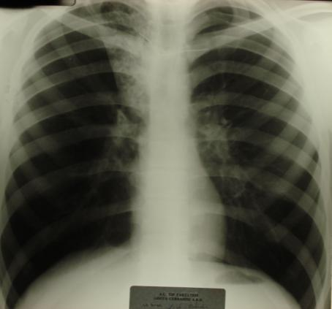
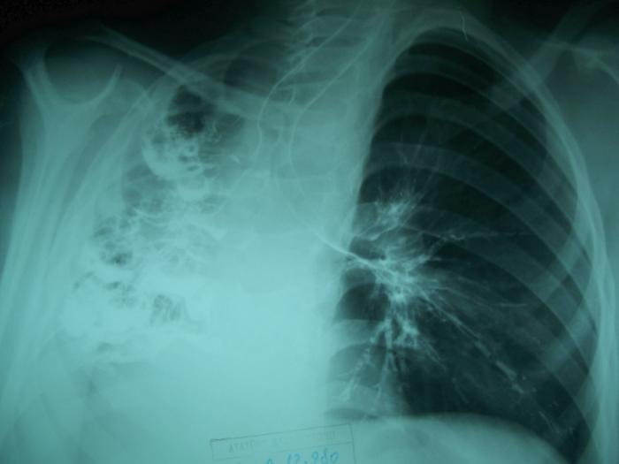
Diaqnostika

Slide 12
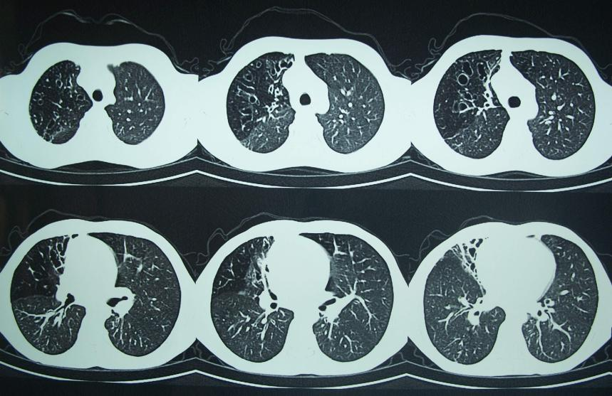
Diaqnostika

Slide 13
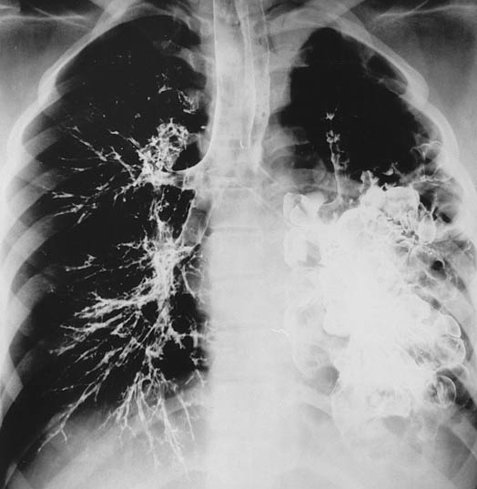
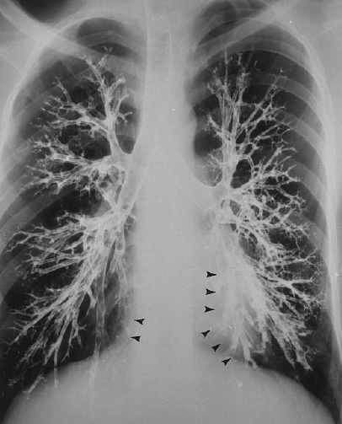
Diaqnostika

Slide 14
Müalicəsi
Konservativ
Antibiotikoterapiya
Mukolitiklər
Döş qəfəsi fizioterapiyası
Bronxodilatator
Bronxoskopik tədbirlər
Bronxoskopik sanasiya
Cərrahi
Lobektomiya
Seqmentektomiya
Pnevmoektomiya
Ağciyər transplantasiyası

Slide 15
Ağırlaşmaları
Hemoftiz
Təkrarlanan pnevmonia
Empiema
Sepsis
Tənəffüs çatışmazlığı
Ağciyər ürəyi
Amiloidoz

Slide 16
Diqqətinizə görə təşəkkürlər.

Slide 17


www.bck.az
Azərbaycan Tibb Universitetinin I-Cərrahi Xəstəliklər kafedrası

